Slide 1
Smart Garden
2018年9月

Slide 2
项目成员
李晗东 吴正雨 程浩 李嘉昊

Slide 3
目录 Contents
1
产品定位
2
设计理念
3
关键技术
4
产品特色
5
经验&教训

Slide 4
目录 Contents
1
产品定位
2
设计理念
3
关键技术
4
产品特色
5
经验&教训

Slide 5
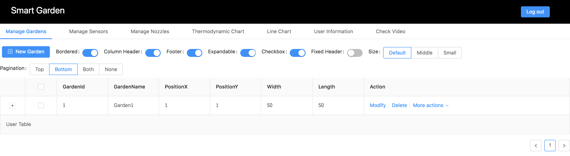
产品定位
该智能花园应用程序面向的是广大普通用户，对大多数普通用户无需培训即可使用。
各个按键以及ICON均有明显的功能及使用方法提示，软件产品的界面、图形、文字、信息和标识等均是易于浏览、易于理解和便捷操作的 。
保证大部分普通用户在平均5分钟或最多10分钟内完成花园的建立与管理操作 。

Slide 6
目录 Contents
1
产品定位
2
设计理念
3
关键技术
4
产品特色
5
经验&教训

Slide 7
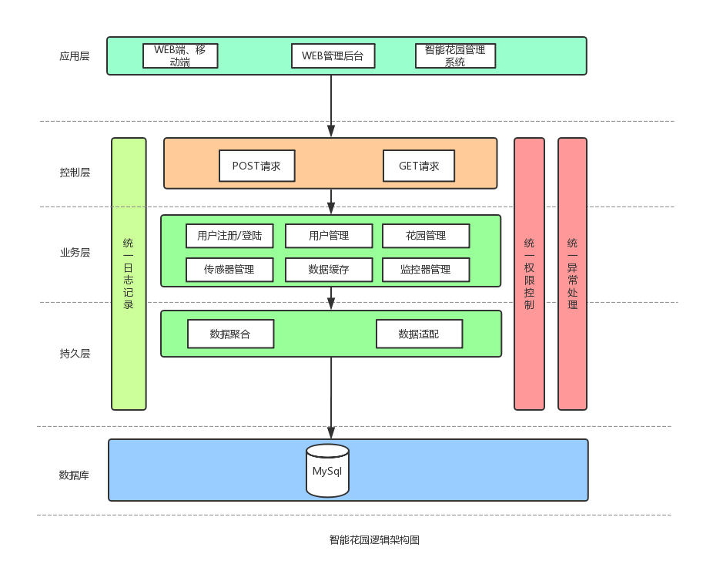
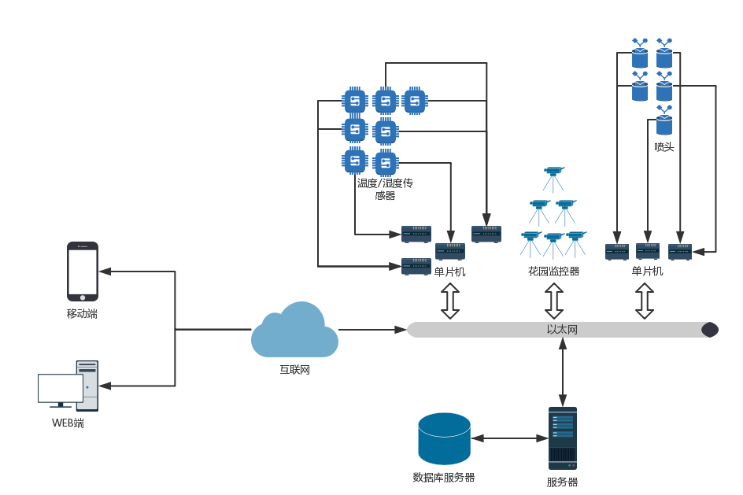
设计理念
开发能够实现温度和湿度自动监测，并根据预设值进行自动浇灌和温度调节功能的智能花园。
通过把数据转化为可视化界面，方便用户更直观的管理他的智能花园。同时运用传感器，将花园里的各项数据实时的通过app和网页传递给用户，帮助用户能及时的进行远程调整。
总体目标是：开发适合普通人群的智能花园管理系统，支持客户实时得到花园的各个数据指标，远程遥控花园的各个装置，实现客户远程精确的根据花园当前情况对花园进行管理。

Slide 8
目录 Contents
1
产品定位
2
设计理念
3
关键技术
4
产品特色
5
经验&教训

Slide 9


关键技术——前端
网页端的前端采用React框架搭建。
UI界面采用Antdesign，采用其flexible box实现多数分辨率的正常显示以及简洁、易浏览的界面风格。

Slide 10
关键技术——Redux
采用Redux将用户登陆状态和登录用户的信息储存在localstorage中
实现登陆状态的持久化以及避免每次获取登录用户信息都要访问后端数据库

Slide 11
关键技术——数据可视化
热力图以及折线图的绘制采用的是bizcharts。
同时可以根据后端数据库中数据的不断更新，每隔3秒自动更新一次在网页中数据可视化的显示。
折线图
热力图

Slide 12
关键技术——数据可视化
花园的Sensors（传感器、监控器以及洒水喷头）在花园中的位置显示采用的是recharts插件。
同时可以根据后端数据库中该Sensor是否开启动态的显示在网页界面中。
喷头坐标图
传感器坐标图

Slide 13
关键技术——后端
后端采用框架为SpringBoot+Spring Data JPA+Hibernate
真实温度湿度采集利用DHT11传感器，采用Python脚本获取数据并与数据库交互

Slide 14
目录 Contents
1
产品定位
2
设计理念
3
关键技术
4
产品特色
5
经验&教训

Slide 15
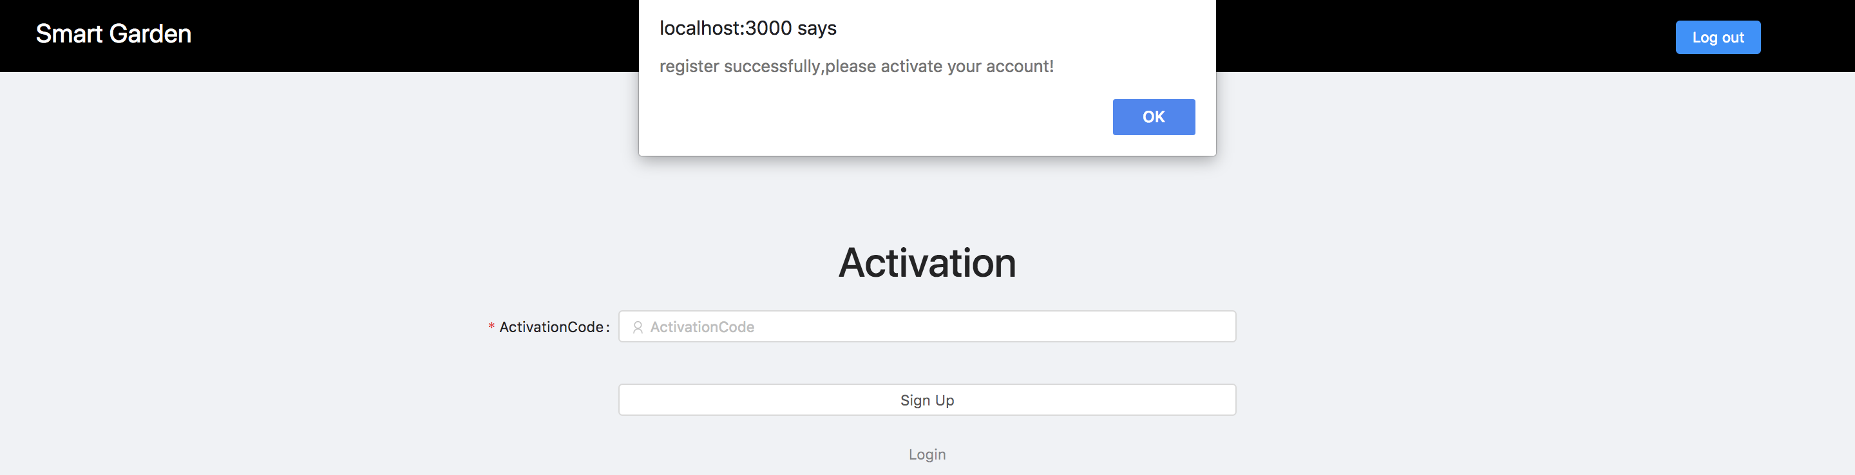
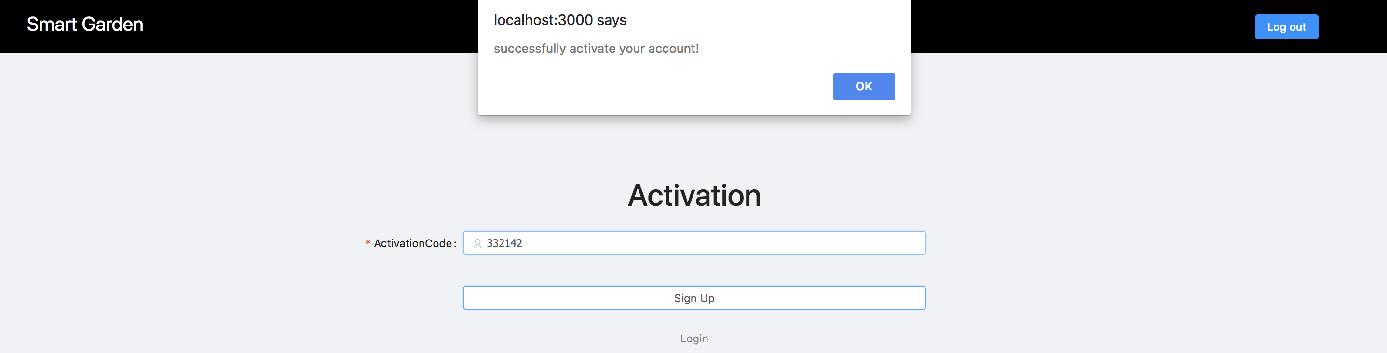
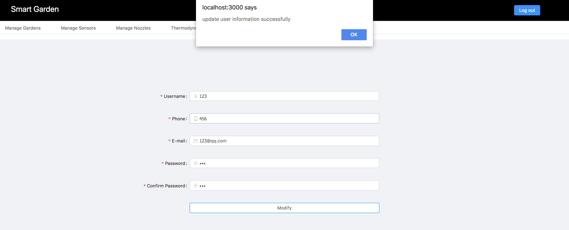
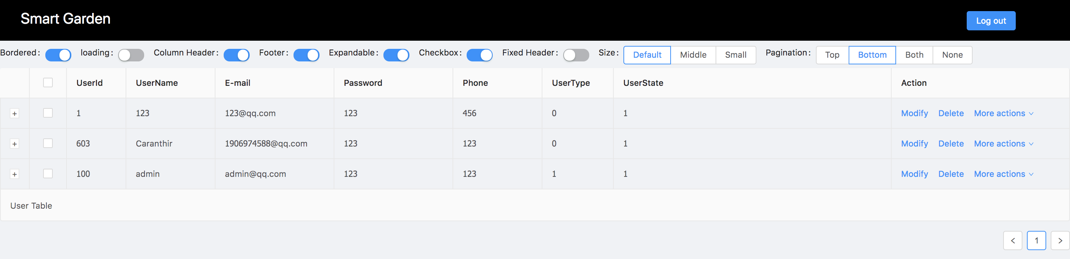
产品特色——用户信息管理
用户填写注册信息后必须通过邮箱获取激活码激活后才允许登陆
已激活的用户允许修改自己的各项允许修改的信息（密码等）
管理员用户允许修改或删除各个用户的账户

Slide 16
产品特色——花园数据查看&修改
用户可在登陆后可在一个List中查看属于自己的花园的各项信息
可以在这个界面中创建新花园或者修改已有花园的各项允许修改的信息
添加花园
修改花园

Slide 17
产品特色——一键配置花园
在用户创建新花园时可勾选是否需要一键配置花园
若勾选一键配置，则应用程序会根据花园的长宽自动为你配置Sensors以及洒水喷头
一键配置算法根据园林文献，采用正三角分布的形式，达到用最少的Sensors覆盖最大的面积
一键配置花园

Slide 18
产品特色——Sensors的添加删除开关
用户可以选定其拥有的一个花园，在花园中自主添加删除Sensors。
添加或删除效果会根据后端数据库同步并实时显示在Sensor分布的可视化坐标图上。
可以自主的开关Sensors，也会和后端数据库同步并在坐标图上显示。
Sensor的添加及开关

Slide 19
产品特色——自动浇灌
允许用户开启或关闭自动浇灌的功能
若开启自动浇灌，则应用程序会每隔一段时间自动根据花园实时的温度湿度数据动态的开启或关闭洒水喷头，无需用户进行任何喷头的开关管理
若关闭自动浇灌，用户可根据自己的需求进行浇灌
自动浇灌演示

Slide 20
产品特色——温度湿度监控
可以在网页端选择指定的花园并根据选定的花园从后端获取该花园的温度及湿度数据
可以根据数据绘制出热力图实现数据可视化
每隔一定的时间网页端会根据后端数据的更新自动获取最新的几条数据动态更新前端的数据可视化图像
热力图演示

Slide 21
产品特色——视频监控
网页端可以调用摄像头进行实时的监控
视频监控演示

Slide 22
目录 Contents
1
产品定位
2
设计理念
3
关键技术
4
产品特色
5
经验&教训

Slide 23
经验&教训——重构要尽早
在项目刚进行两天的时候因为需要Redux进行用户登陆状态及信息的持久化管理，而原来的整体架构不适合，所以在第二天下午决定及时进行网页端项目的重构，第三天下午完成重构并恢复原有的进度

Slide 24
经验&教训——规划要长远
“夜间模式”功能在刚开始作为进阶功能提出，因此在初期挑选UI组件库时没有意识到可能某些UI组件库并不能提供对应功能，导致在产品初步功能全部实现后准备开发此功能时项目成员才发现难以下手。

Slide 25
经验&教训——熟悉GitHub版本管理
项目开发初期由于项目组成员对于GitHub的使用不够熟练，在不同分支merge时出现了较多的conflict，导致merge操作需要手动解决conflict才能完成。同时初期也出现了因为项目组成员未及时更新本地代码直接粘贴刚修改的文件导致版本文件混乱的问题。

Slide 26
谢谢！

